Slide 1
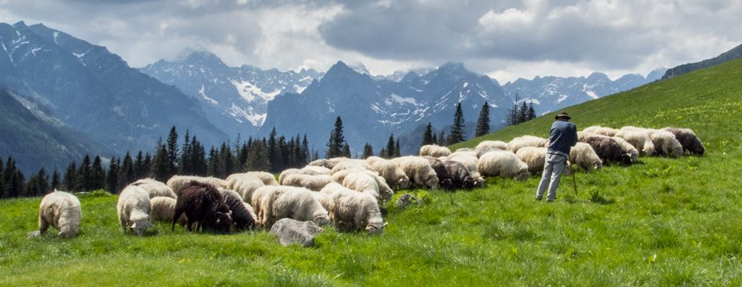
Małopolski wypas kulturowy jako czynna ochrona przyrody
Krzysztof Jabłoński
Departament
Rolnictwa i Rozwoju Obszarów Wiejskich
Urząd Marszałkowski
Województwa Małopolskiego
Fotografia: https://www.malopolska.pl/

Slide 2
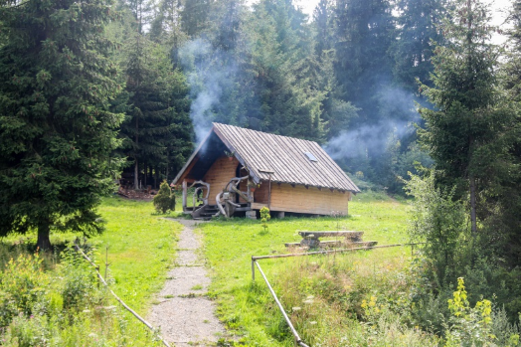
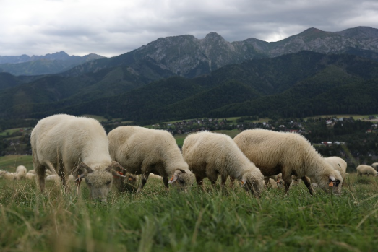
29 sierpnia 2005 roku Sejmik Województwa Małopolskiego przyjął w drodze uchwały Program aktywizacji gospodarczej i ochrony dziedzictwa małopolskich Karpat – Owca plus. Tym samym Województwo Małopolskie stało się pionierem prac na rzecz różnorodności biologicznej oraz innych elementów dziedzictwa karpackiego. Po różnych działaniach i kolejach Programu Owca plus przyszedł czas na zmianę formuły prac dla dziedzictwa karpackiego w Małopolsce. Skupiono się na wsparciu pasterstwa jako ważnej gałęzi małopolskiego rolnictwa do ochrony różnorodności biologicznej.
Fotografie:
Wykonano w ramach konkursu: Małopolski wypas kulturowy owiec

Slide 3
2005-2007 Program Owca Plus
2017-2020
Małopolska na Wypasie
ZPKWM
2021
Spotkania robocze
2022-2026
Otwarty konkurs ofert
„Małopolski wypas kulturowy”

Slide 4
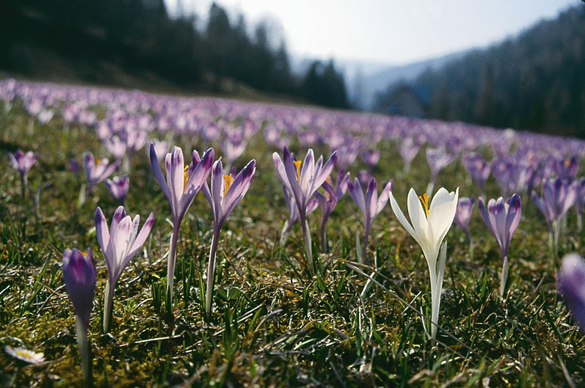
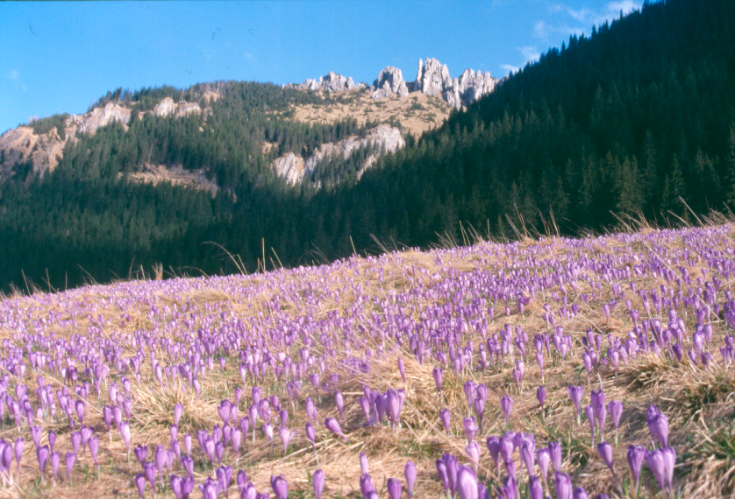
Wypas kulturowy jako czynna ochrona przyrody
i krajobrazu
Województwo Małopolskie to region o unikatowym w skali Europy poziomie różnorodności biologicznej. Jego krajobraz został ukształtowany między innymi gospodarką pasterską. Od wieków nieodłączną częścią ekosystemu są tu zbiorowiska nieleśne, bogate w cenne gatunki roślin.
Pośród głównych zagrożeń bioróżnorodności w rolnictwie, wymieniana jest likwidacja użytków zielonych. Aby zapobiec degradacji środowiska, podejmuje się działania w ramach jego czynnej ochrony i promuje się powrót do ekstensywnych form gospodarowania. Jednym z takich działań jest prowadzenie gospodarki pasterskiej, mające na celu podtrzymanie użytków zielonych.
Fotografia: https://www.malopolska.pl/

Slide 5
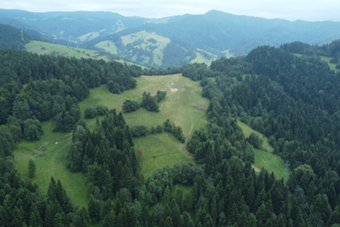
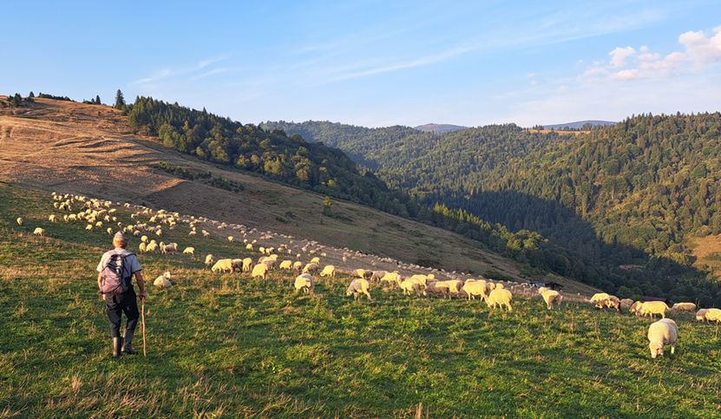
Wypas kulturowy jako czynna ochrona przyrody
i krajobrazu
Łąki i pastwiska są półnaturalnymi zbiorowiskami roślin i pełnią istotną rolę dla podtrzymania poziomu różnorodności biologicznej i krajobrazowej. Konieczne jest zatem powstrzymanie procesu sukcesji wtórnej, czyli zarastania i zaniku tych cennych przyrodniczo obszarów województwa poprzez prowadzenie wypasu kulturowego owiec.
Działania te mają utrzymać otwarty charakter górskich hal, które obecnie podlegają szybkiej sukcesji oraz poprawić stan zagrożonych siedlisk przyrodniczych, głównie muraw bliźniczkowych, łąk mieczykowomietlicowych i łąk konietlicowych oraz zapewnić miejsca lęgowe i żerowiska gatunkom ptaków związanych z terenami otwartymi.
Fotografie:
Wykonano w ramach konkursu: Małopolski wypas kulturowy owiec

Slide 6
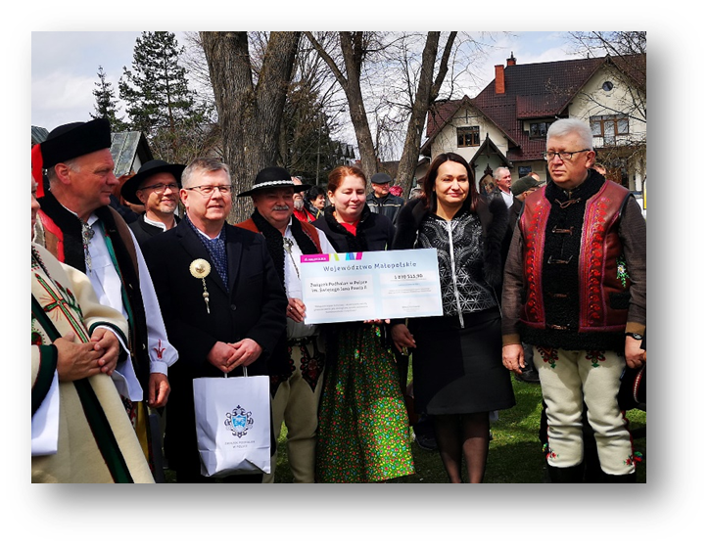
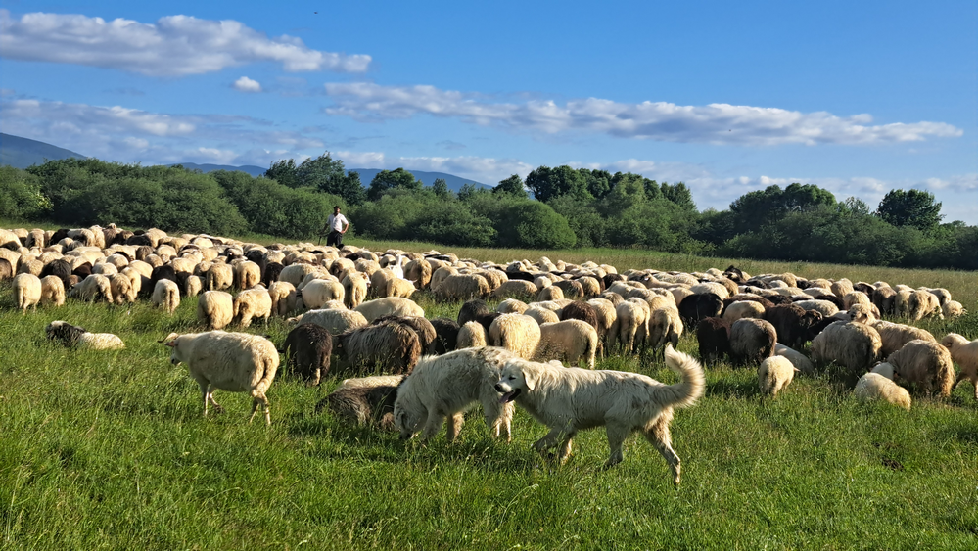
Małopolski wypas kulturowy – otwarty konkurs ofert
W 2022 r. ogłoszono otwarty konkurs ofert na realizację zadań publicznych Województwa Małopolskiego w obszarze ekologii i ochrony zwierząt oraz ochrony dziedzictwa przyrodniczego, z zakresu ochrony bioróżnorodności pn. „Małopolski wypas kulturowy – ekstensywne metody gospodarowania jako ekologiczny sposób zachowania bioróżnorodności i krajobrazu ”.
Zadania przewidziane w ramach ww. konkursu polegają na przeprowadzeniu wypasu owiec na wskazanych w Regulaminie Konkursu obszarach wypasowych, przez cały okres wypasu, przy zachowaniu określonej obsady owiec (5-10 sztuk owiec na 1 ha powierzchni wypasowej) oraz zaangażowaniu minimum 1 bacy do obsługi każdego obszaru wypasowego.
Łączne wsparcie wypasu kulturowego owiec z budżetu samorządu województwa małopolskiego w ramach pięciu edycji w latach 2022-2026 wynosi: prawie 10 mln zł., tj. ok 2 354 950,00 Euro. Co roku w ramach konkursu około 100 baców wypasa ok. 20 tys. owiec na ponad 3 tysiącach hektarów.
Fotografia:
Wykonano w ramach konkursu: Małopolski wypas kulturowy owiec

Slide 7
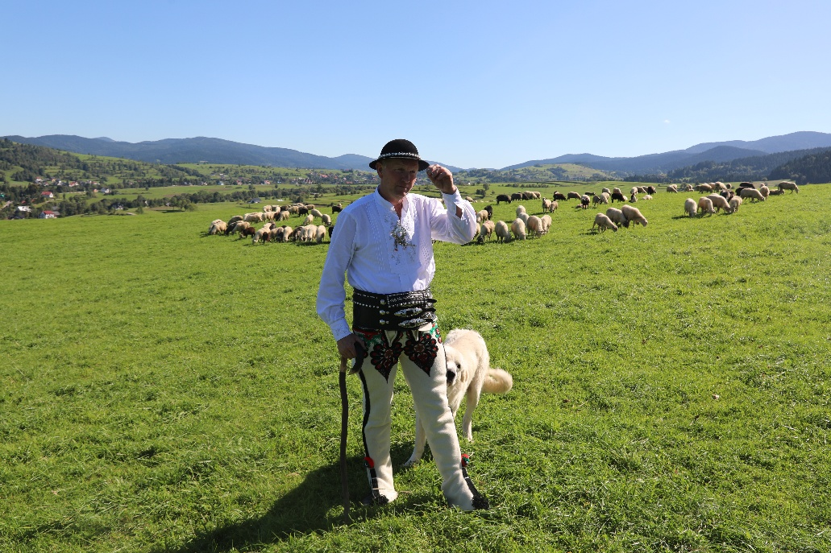
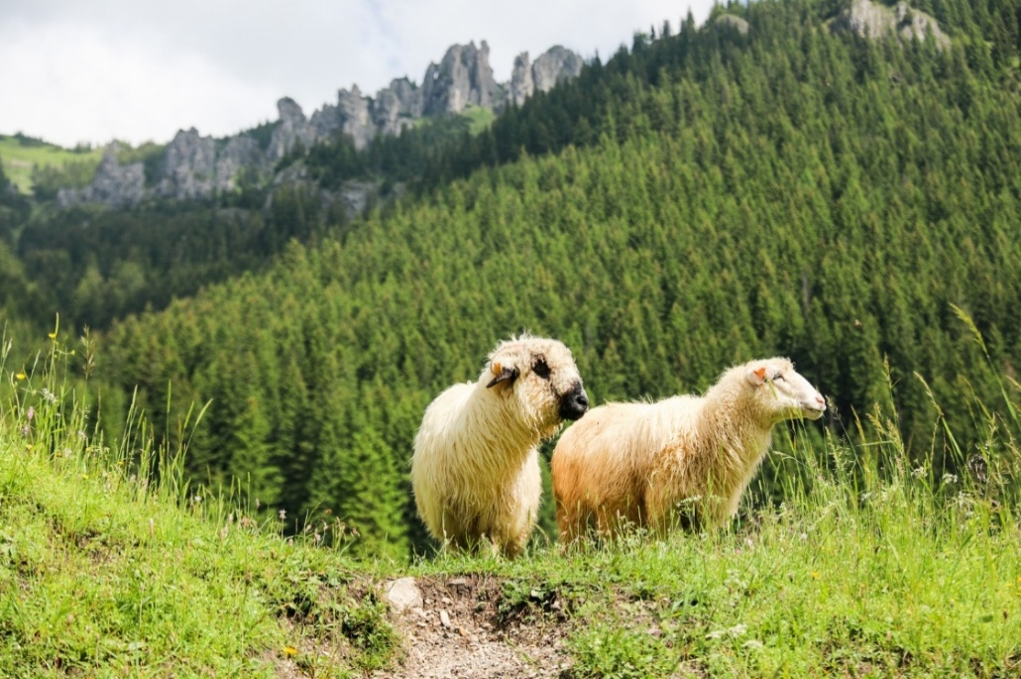
Realizacja zadań w ramach konkursu ma na celu:
- ochronę krajobrazu i różnorodności biologicznej poprzez zastosowanie wypasu kulturowego zwierząt trawożernych;
- pielęgnację cennych przyrodniczo i krajobrazowo siedlisk roślin poprzez zapobieganie sukcesji lasu oraz zakrzaczeniu;
- przywracanie do użytkowania rolniczego w kierunku użytków zielonych (łąk lub pastwisk).
Małopolski wypas kulturowy – otwarty konkurs ofert
Fotografie:
Wykonano w ramach konkursu: Małopolski wypas kulturowy owiec

Slide 8
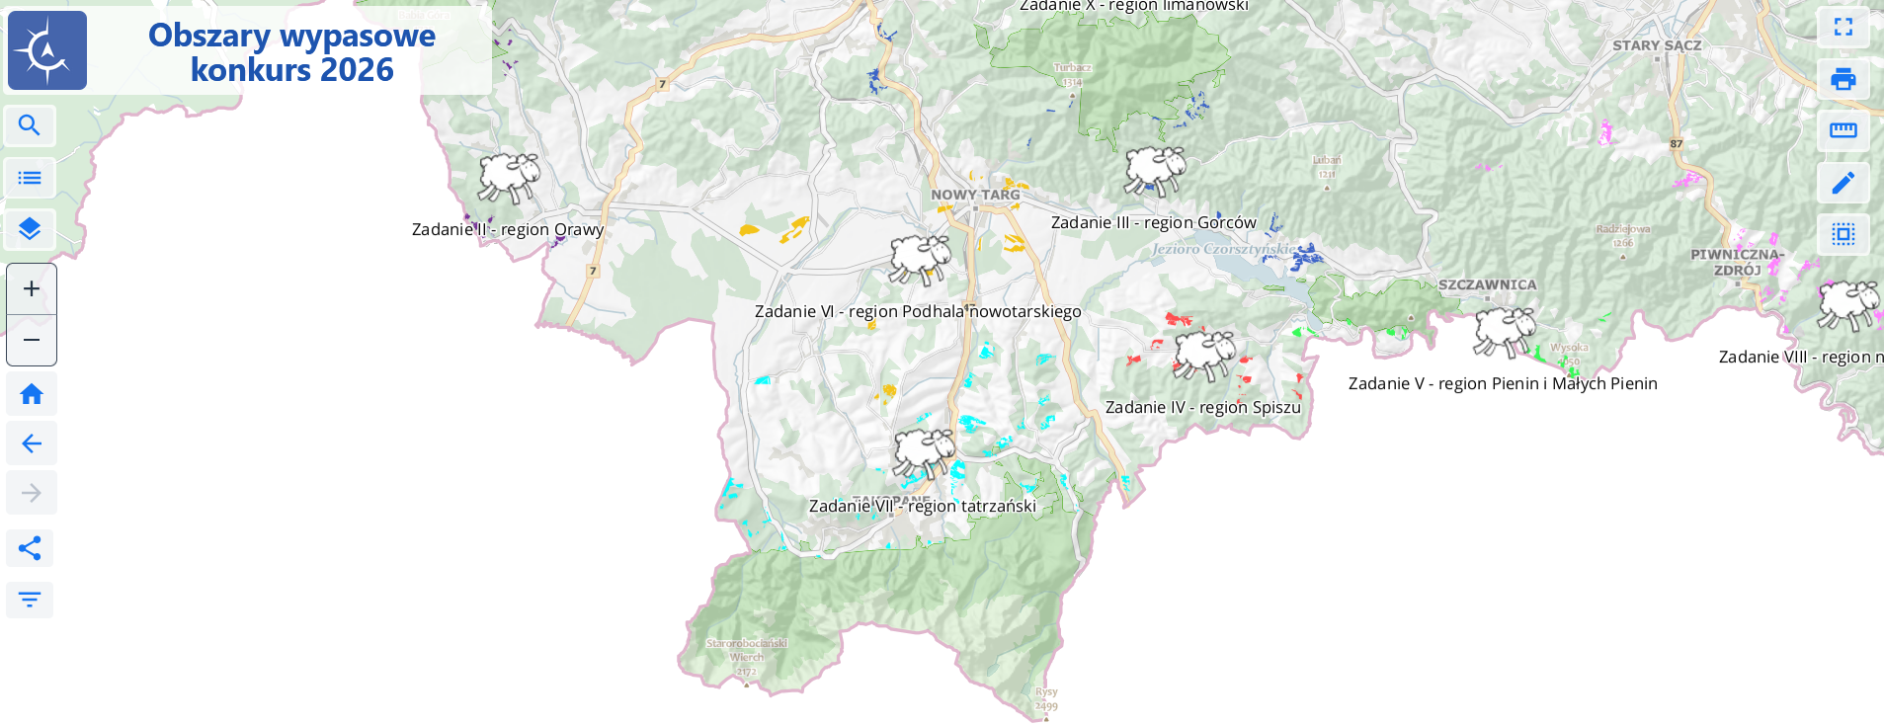
Kompozycja mapowa prezentująca Obszary wypasowe na 2026 r. na stronie Mapy Małopolski

Slide 9
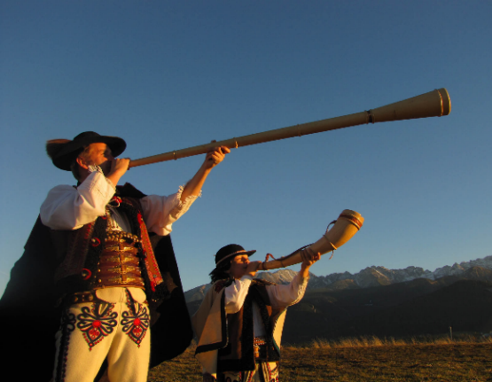
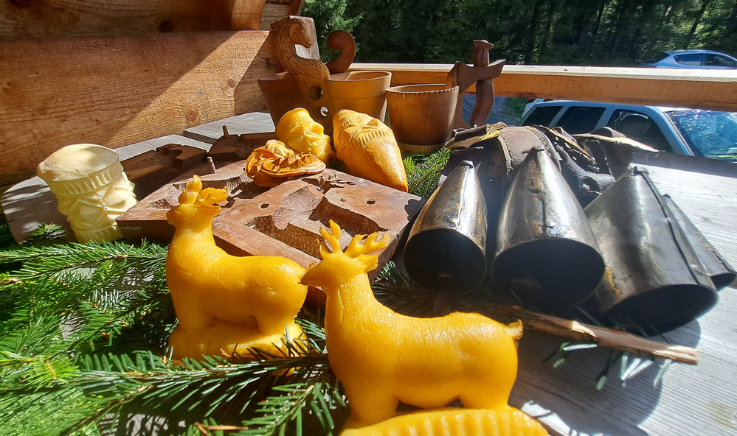
Wypas kulturowy – dziedzictwo kulturowe
Bardzo ważnym aspektem wypasu jest też konieczność zachowania liczącej kilkaset lat kultury pasterskiej.
Zabytki architektury, stroje, zdobnictwo, obyczaje, muzyka, instrumenty, produkty pochodzenia zwierzęcego (np. oscypek, jagnięcina podhalańska, bryndza podhalańska, redykołka tj. produkty regionalne zarejestrowane w Unii Europejskiej) są obecnie regionalnym dziedzictwem i podlegają ochronie.
Bacowanie należy do zanikających zawodów, na które należy patrzeć znacznie szerzej, jako na dziedzictwo kulturowe mieszkańców Karpat, obecne w Polsce od XIV w. W 2022 r. Minister Kultury i Dziedzictwa Narodowego dokonał wpisu bacowania na Krajową Listę Niematerialnego Dziedzictwa Kulturowego.
Tym samym bezsprzecznie zostało potwierdzone, iż sięgająca XVI wieku tradycja wypasu zwierząt na łuku Karpat sięgającym od Beskidu Śląskiego po Bieszczady, stanowi podstawę tożsamości lokalnej ludności oraz źródło jej kultury, obrządków i utrzymania na obszarach o niekorzystnych warunkach gospodarowania.
Fotografie:
Wykonano w ramach konkursu: Małopolski wypas kulturowy owiec i malopolskanawypasie.pl

Slide 10
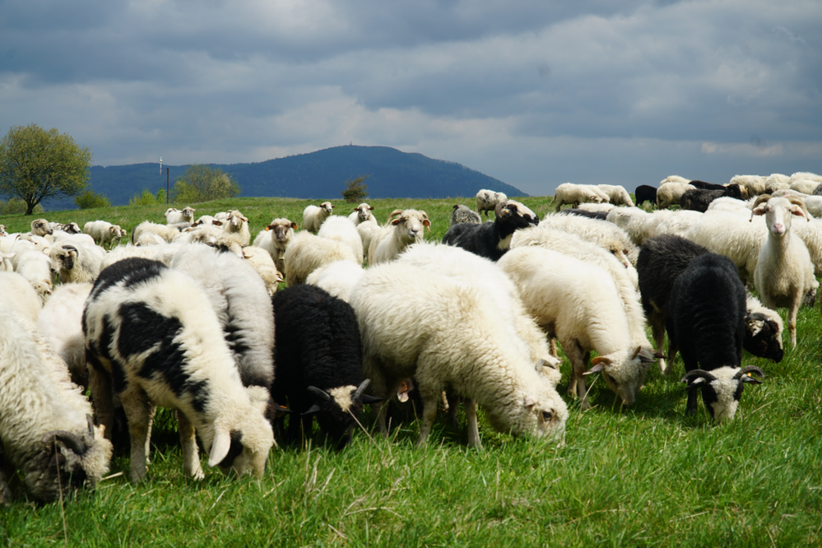
Małopolski Wypas kulturowy jako przykład Gospodarki Obiegu Zamkniętego (GOZ)
Ekstensywny wypas zwierząt trawożernych wpisuje się w model GOZ na wielu płaszczyznach:
Dwie trzecie powierzchni WM to góry i pogórze oraz tereny o znacznym rozdrobnieniu agrarnym, zatem jest to region o trudnych warunkach gospodarowania. Chów zwierząt trawożernych (m.in. owiec, kóz i bydła) w efektywny sposób wykorzystuje potencjał trudnodostępnych terenów górskich, gdzie ze względu na pracochłonność oraz słabą jakość gleby i zjawisko erozji, opłacalność innych form gospodarowania jest znikoma.
Polany górskie i hale stanowią doskonałą bazę paszową dla zwierząt trawożernych ras rodzimych. Ponadto, stosując system kośno-pastwiskowy, można z powodzeniem zagospodarować nieużytki, przywracając je do gospodarowania jako Trwałe Użytki Zielone.
Ekstensywny chów zwierząt trawożernych stanowi źródło utrzymania społeczności lokalnej poprzez prowadzenie racjonalnej gospodarki, minimalizującej negatywny wpływ produkcji mięsa czy mleka na środowisko, dzięki pozyskiwaniu paszy dla zwierząt z zasobów środowiska naturalnego.
Fotografie:
Wykonano w ramach konkursu: Małopolski wypas kulturowy owiec

Slide 11
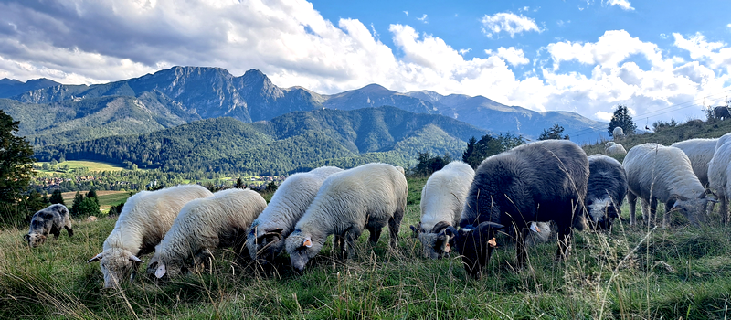
Małopolski Wypas kulturowy jako przykład Gospodarki Obiegu Zamkniętego (GOZ)
Produkty pochodzenia owczego, koziego oraz krowiego wytwarzane są w sposób ograniczający powstawanie odpadów (zagospodarowane zostaje mleko, mięso, kości i skóry), z surowców dostępnych na miejscu, które sprzedawane są
w głównej mierze w miejscu powstania, co wpływa na skrócenie łańcucha transportu do minimum.
Odchody zwierząt użyźniają glebę miejsc wypasanych, natomiast udeptywanie gleby zapobiega procesom erozji. Wypas zwierząt trawożernych nie tylko zatrzymuje sukcesję wtórną, chroniąc tym samym krajobraz. Równomierne wygryzanie odrostu runi przez zwierzęta trawożerne przyczynia się do poprawy różnorodności biologicznej. Współczesne badania dowodzą, że tradycyjne formy chowu pastwiskowego są bez emisyjne.
Specyfika pastwiskowego chowu zwierząt polega między innymi na tym, że owce spędzają pół roku w otwartym terenie, a bydło w wielu przypadkach nawet cały rok.
Wypas kulturowy owiec ogranicza konieczność ponoszenia nakładów na: utrzymanie obiektów inwentarskich, zużycie energii, wody wodociągowej, itp. Ponadto, eliminuje konieczność zakupu oraz sprowadzania (transportu) pasz
i sztucznego nawożenia użytków zielonych.
Fotografie:
Wykonano w ramach konkursu: Małopolski wypas kulturowy owiec

Slide 12
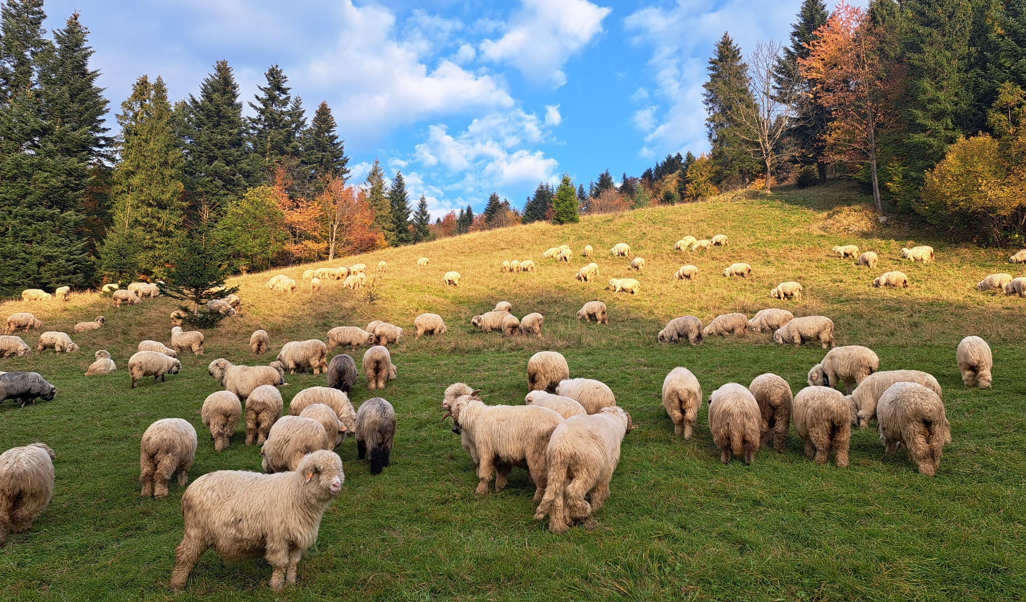
DZIĘKUJĘ ZA UWAGĘ
Fotografia:
Wykonano w ramach konkursu: Małopolski wypas kulturowy owiec

